Slide 1
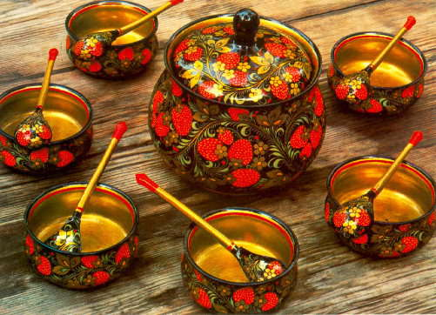
История возникновения столовых приборов
Занятие для учащихся 5 класса
Учитель технологии: Адутова Ю.А.
2012 год

Slide 2
Крестьянский стол

Slide 3
Предназначение стола
Богданов Иван Петрович "За расчетом»

Slide 4
Застолье
Фрагмент репродукции картины
Бориса Кустодиева «Московский трактир»

Slide 5
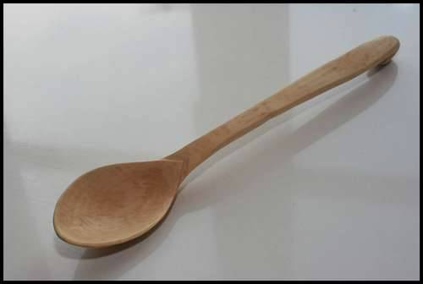
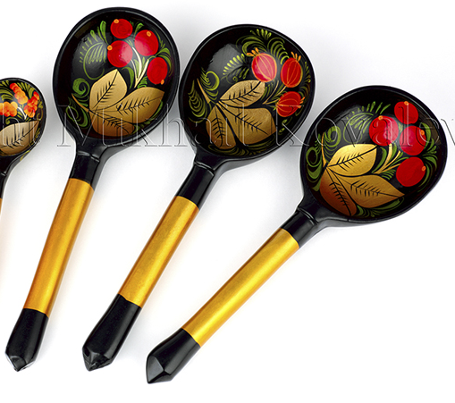
История столовых приборов: ложки и вилки
На Руси самой народной ложкой, конечно, была деревянная. Сначала деревянные ложки были грубоватыми, незатейливыми. Но позднее мастера научились им придавать форму, расписывать.

Slide 6
Центром ложечного промысла была Нижегородская губерния. У богатых были золотые и серебряные ложки

Slide 7
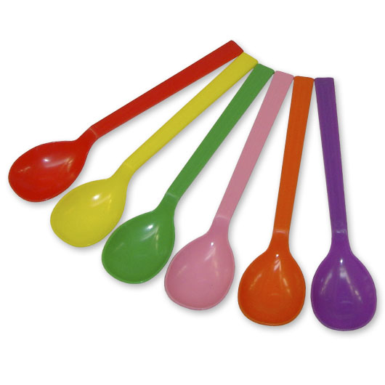
Позднее ложки изготавливали из различных материалов

Slide 8
В словаре Ожегова «Ложка» имеет 2 значения: - предмет для зачерпывания жидкой пищи; - русский ударный инструмент, состоящий из двух деревянных ложек с длинными ручками.
Ложки разными бывают,
И на них порой играют.
Отбивают ритм такой.
Сразу в пляс пойдет любой.

Slide 9
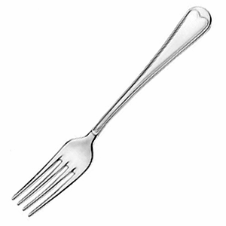
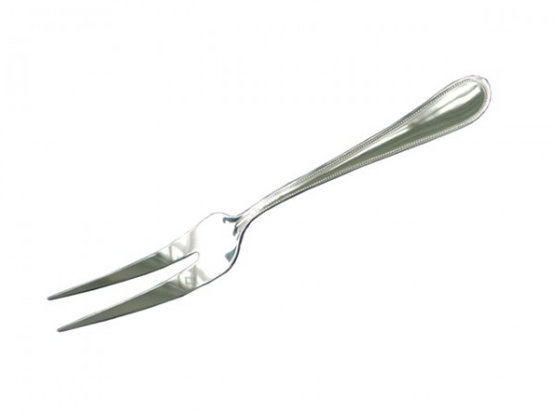
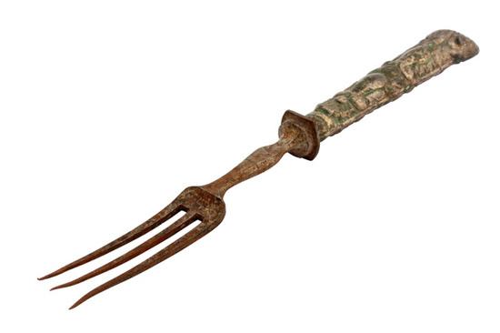
История столовых приборов: ложки и вилки
Позднее придумали вилку. Самую первую вилку сделали
для изнеженной византийской принцессы 900 лет назад.
Более широкое применение вилки произошло, когда в
моду вошли пышные кружевные воротники. Положить
пищу в рот оказалось невозможным, вот пришлось
удлинить руки с помощью вилки. Воротники вышли из
моды, а вилка осталась.

Slide 10
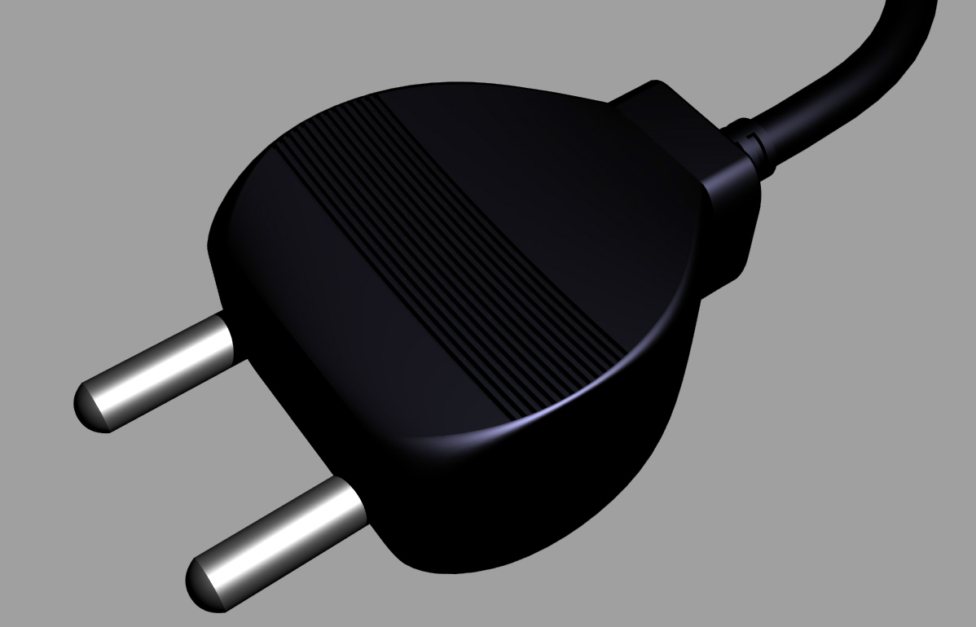
В словаре Ожегова «Вилка» имеет 2 значения:
- предмет столового прибора с острыми зубьями на длиной ручке;
- назначение различных устройств, приспособлений с деталью в виде зубьев, выступов. Штепсельная.

Slide 11
Пословицы о ложках
Один с сошкой, семеро с ложкой.
Ложка не крошка, рот не поцарапает.
Что положишь в котел, то попадет в ложку.
Дорога ложка к обеду.
Нечего хлебать, так дай хоть ложку полизать.
Пустую ложку ко рту не подносят.
На незваного гостя, не припасена и ложка.
Человека узнаешь, когда с ним пуд соли ложкой расхлебаешь.

Slide 12
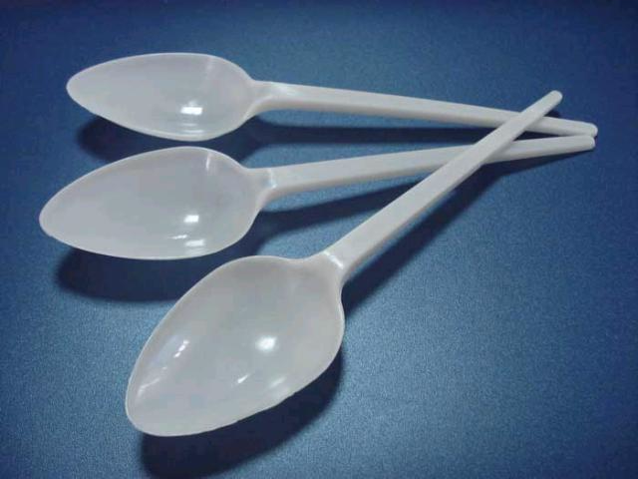
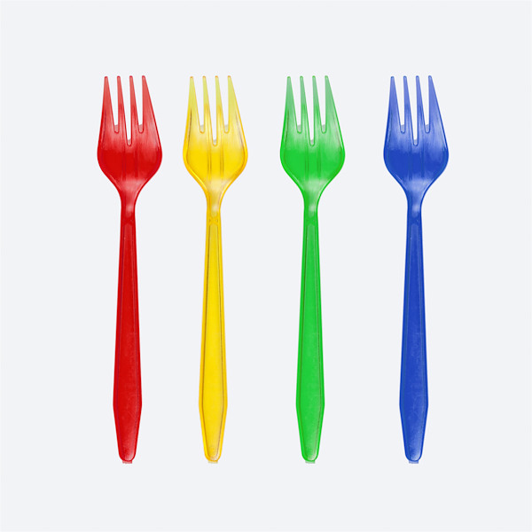
Пластиковые столовые приборы

Slide 13
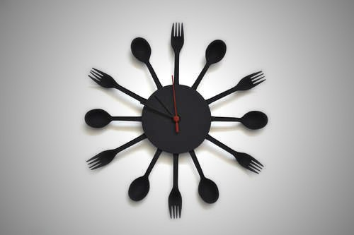
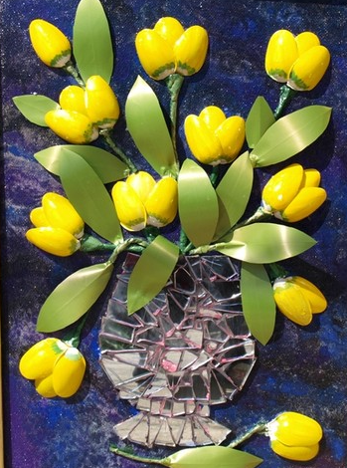
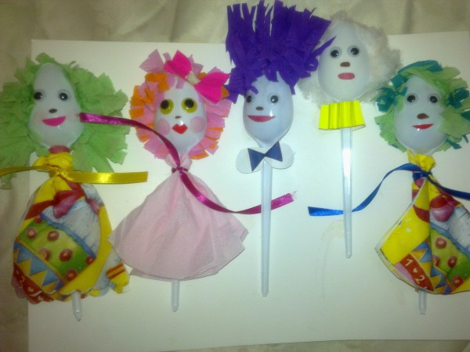
Поделки из ложек и вилок

Slide 14
Спасибо за занятие!
Удачи!

